Slide 1
Predikcia kvality vína využitím knižnice Keras
Semestrálny projekt z predmetu Neurónové siete
Autor práce: Ján Šima

Slide 2
ÚVOD
vytvoriť neurónovú sieť (model) pre predikciu výslednej kvality červených portugalských vín "Vinho Verde" na základe fyzikálno-chemických vlastností obsiahnutých v datesete,
pre prácu s datasetom bola použitá knižnica pandas,
predspracovanie datasetu bolo realizované knižnicou sklearn,
neurónová sieť sa vytvorila pomocou knižnice keras,
grafy boli vykreslené pomocou knižníc seaborn a matplotlib.

Slide 3
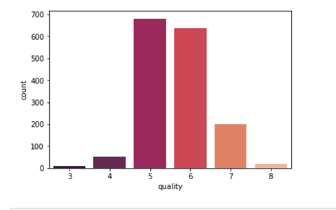
ANALÝZA DATASETU
Dataset reprezentuje fyzikálno-chemické vlastnosti 1600 vzoriek červených portugalských vín "Vinho Verde".
V prvom kroku sme analyzovali rozloženie dát v rámci výslednej kvality vína (počet vzoriek dosahujúcich danú kvalitu)

Slide 4
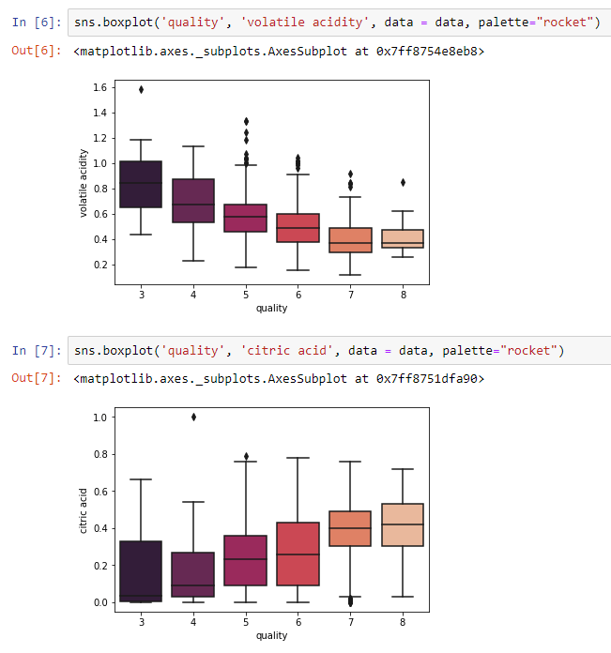
ANALÝZA DATASETU
Následne sme graficky analyzovali pomocou seaborn boxplot grafov vplyv jednotlivých atribútov (ich hodnôt) datasetu na výslednú kvalitu vína.
Analýza nám ukázala pomerne mnoho odľahlých hodnôt a taktiež vplyv atribútov ako: volatile acidity - prchavá kyslosť, citric acid -kyselina citrónová, alkohol na výslednú kvalitu vína

Slide 5
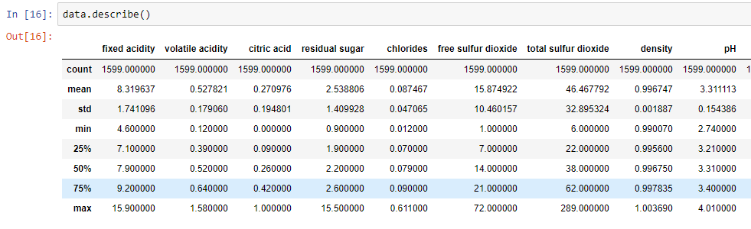
ANALÝZA DATASETU
Ďalším krokom pre pochopenie dát bolo použitie metódy describe(), ktorá nám poskytla deskriptívnu štatistiku datasetu. Na základe výstupu sme videli v niektorých atribútoch nerovnomerné rozloženie dát čo nám vysvetlilo extrémne odľahlé hodnoty pri niektorých boxplot grafoch.

Slide 6
PREDSPRACOVANIE DÁT
Nakoľko algoritmy strojového učenia nemôžu pracovať s kategorickými údajmi priamo, museli sme realizovať predspracovanie dát, ktoré zahŕňalo:
dáta atribútu výslednej kvality z zmeniť z typu int na kategorické (object)
kategorické údaje (výslednú kvalitu) skonvertovať na číselné zobrazenie použitím LabelEncoder z knižnice sklearn.
následne každú celočíselnú hodnotu reprezentovať ako binárny vektor (implementácia one hot encoding pomocou keras np_utils)

Slide 7
PREDSPRACOVANIE DÁT
Ďalšou fázou bolo rozdelenie dát na:
trénovacie (75%) – určené pre fázu učenia sa modelu (hladanie vzťahov/patternov za účelom trénovania výslednej predikcie kvality).
testovacie (25%) – určené na posúdenie výslednej presnosti predikcie na neznámej množine dát.
Nasledujúcim krokom bolo škálovanie/štandardizácia vstupných dát, nakoľko dataset obsahuje množinu údajov (atribútov), ktoré sa veľmi líšia veľkosťami, jednotkami a rozsahom - výsledky by sa výrazne líšili medzi rôznymi jednotkami. Realizácia pomocou StandardScaler z knižnice sklearn.

Slide 8
DEFINOVANIE MODELU
Model predikcie kvality obsahuje tri vrstvy:
Prvá vrstva má 9 neurónov a očakáva 11 vstupných premenných a používa aktivačnú funkciu usmerňovača relu
Druhá skrytá vrstva má 9 neurónov a taktiež používa aktivačnú funkciu usmerňovača relu
Výstupná vrstva má 6 neurónov na predikciu výslednej kvality a používa aktivačnú funkciu sigmoid

Slide 9
KOMPILÁCIA A FÁZA TRÉNOVANIA
Pri kompilácií sme špecifikovali stratovú funkciu (v našom prípade logaritmickú stratu), ktorá sa použila na vyhodnotenie množiny váh a optimalizátor (algoritmus gradientového zostupu „adam“), ktorý sa použil na vyhľadávanie rôznych váh pre sieť.
Následne sme naplnili sieť trénovacími dátami, určili počet iterácií (epochs) a počet inštancií (batch_size).

Slide 10
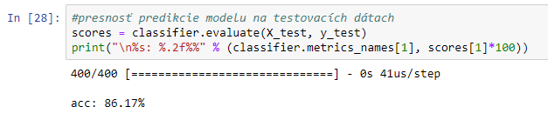
PRESNOSŤ MODELU
Dosiahnutá presnosť na testovacích dátach: 86.17%

Slide 11
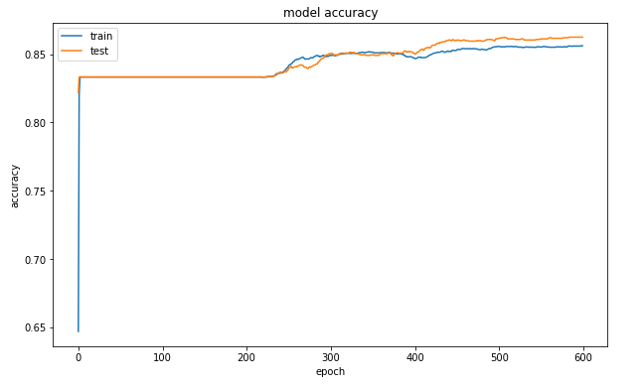
PRESNOSŤ MODELU
Graf vývoja presnosti modelu (testovacia vs. trénovacia fáza)

Slide 12
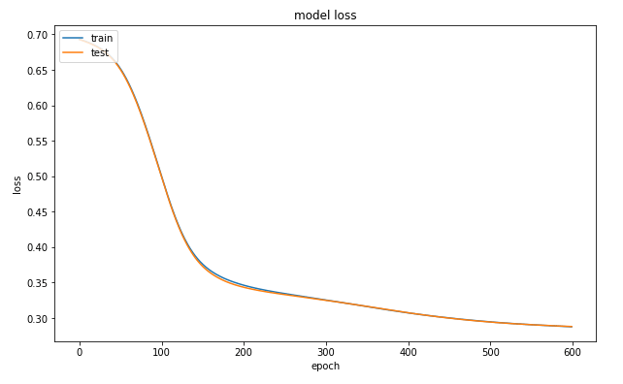
CHYBOVOVSŤ MODELU
Graf vývoja chyby modelu (testovacia vs. trénovacia fáza)

Slide 13
OPTIMALIZÁCIA MODELU
Optimalizácia spočívala v úprave:
Prvá vrstva má 9 neurónov a očakáva 11 vstupných premenných a používa aktivačnú funkciu selu
Druhá skrytá vrstva má 9 neurónov a taktiež používa aktivačnú funkciu selu
Výstupná vrstva 6 neurónov na predikciu výslednej kvality a používa aktivačnú funkciu softmax.

Slide 14
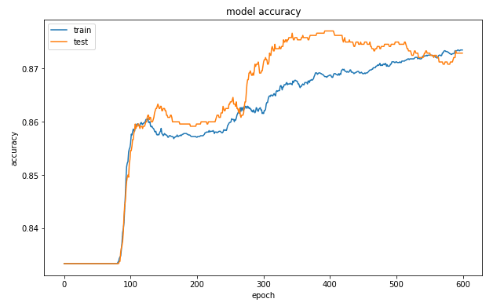
PRESNOSŤ MODELU – 87.17%
Graf vývoja presnosti modelu (testovacia vs. trénovacia fáza)

Slide 15
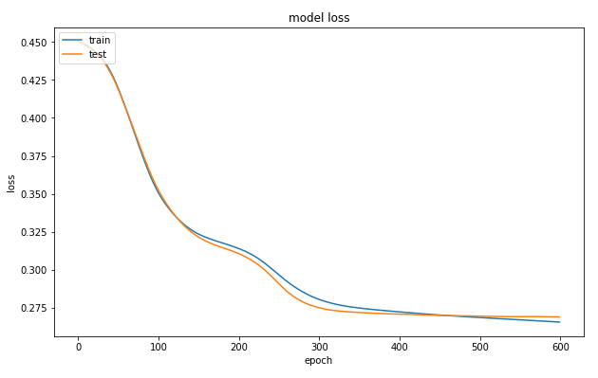
CHYBOVOVSŤ MODELU
Graf vývoja chyby modelu (testovacia vs. trénovacia fáza)

Slide 16
ĎAKUJEM ZA POZORNOSŤ!

Slide 17
POUŽITÉ ZDROJE
https://medium.com/greyatom/why-how-and-when-to-scale-your-features-4b30ab09db5e
https://machinelearningmastery.com/tutorial-first-neural-network-python-keras/
https://machinelearningmastery.com/display-deep-learning-model-training-history-in-keras/
https://www.kaggle.com/danbrice/keras-plot-history-full-report-and-grid-search
https://machinelearningmastery.com/how-to-one-hot-encode-sequence-data-in-python/
https://keras.io/

